Slide 4
Nấm độc có chứa:
Độc tố
Các chất dinh dưỡng
Chất xơ
Vi-ta-min

Slide 6
Cách nhận biết thực phẩm đã bị nhiễm nấm mốc là:
Mốc xanh trắng trên bề mặt thực phẩm
Đồ ăn bị chua, đắng, thay đổi mùi vị
Thực phẩm bị mềm nhũn, ẩm ướt
Cả A, B, C đều đúng

Slide 8
Đâu không phải cách bảo quản thực phẩm?
Ngâm đường
Phơi khô
Để thực phẩm trong phòng
Sấy khô

Slide 10
Nấm mốc phát triển trong môi trường có:
Nhiệt độ thấp, độ ẩm cao
Nhiệt độ cao, độ ẩm cao
Nhiệt độ cao, độ ẩm thấp
Nhiệt độ thấp, độ ẩm thấp

Slide 16
Nấm độc có chứa độc tố. Khi người ăn phải nấm độc bị ngộ độc, các cơ quan như tiêu hóa, thần kinh bị ảnh hưởng, thậm chí trường hợp nặng có thể dẫn đến tử vong.

Slide 17
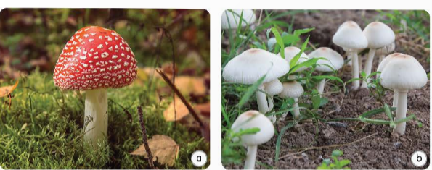
Quan sát hình 5 về một số nấm độc, mô tả hình dạng màu sắc nơi sống của chúng.

Slide 18
Nấm độc cũng như các loại nấm thông thường khác. Chúng đa dạng về màu sắc hình dạng, kích thước không phải chỉ có màu trắng hoặc màu đỏ.

Slide 19
Vì sao không được ăn nấm lạ?

Slide 20
Không ăn nấm lạ để tránh bị ngộ độc.

Slide 22
Nếu gặp nấm lạ thì em nên làm gì?
Vì sao?

Slide 23
Khi gặp nấm lạ không nên lại gần, sờ bằng tay hoặc ăn thử để tránh bị dị ứng hoặc ngộ độc.

Slide 24
EM ĐÃ HỌC
Có một số nấm có hại đối với đời sống của con người. Trong đó có nhiều nấm gây hỏng thực phẩm.
Thực phẩm có thể bị hỏng do tác động của các nấm mốc. Để bảo quản thực phẩm, chúng ta cần sử dụng một số biện pháp như sấy khô, làm lạnh....
Không ăn các nấm lạ và thực phẩm bị nhiễm nấm mốc để tránh bị ngộ độc.

Slide 25
EM CÓ BIẾT?
Các nấm độc có hình dạng và màu sắc khác nhau. Có nhiều nấm độc có màu sắc rực rỡ để thu hút côn trùng, phần mũ nấm có thể chứa những đốm đỏ, trắng hoặc đen.
Có một số nấm độc mà động vật có thể ăn được nhưng người thì không ăn được.
Khi bị ngộ độc do ăn phải nắm độc cần được cấp cứu tại bệnh viện.

Slide 26
Bảo quản nấm đúng cách.
Nhận biết và cảnh giác khi gặp nấm lạ.

